Slide 1
Kablosuz Haberleşme
Chapter 10

Slide 2
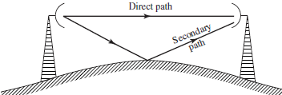
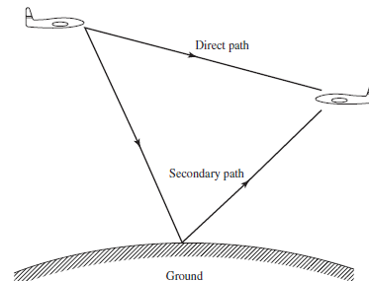
10.1 Giriş
Zamanla değişen kanallar
  Iyonosferik iletim (sky wave) HF Bandı
    Katmanlardan yansıyan sinyaller (multipath - rasgele)
  Mobil Hücresel Haberleşme
    Binalardan yansıyan sinyal parçaları alıcıda toplanır
  Görüş alanı Mikrodalga iletimi
  Uçaklar arası iletim (Doppler de var)
Kanal Modellier
  1. Sinyalin değişik gecikmeyle ulaşan parçaları
  2. Zamanla değişen iletim ortamı

Slide 3
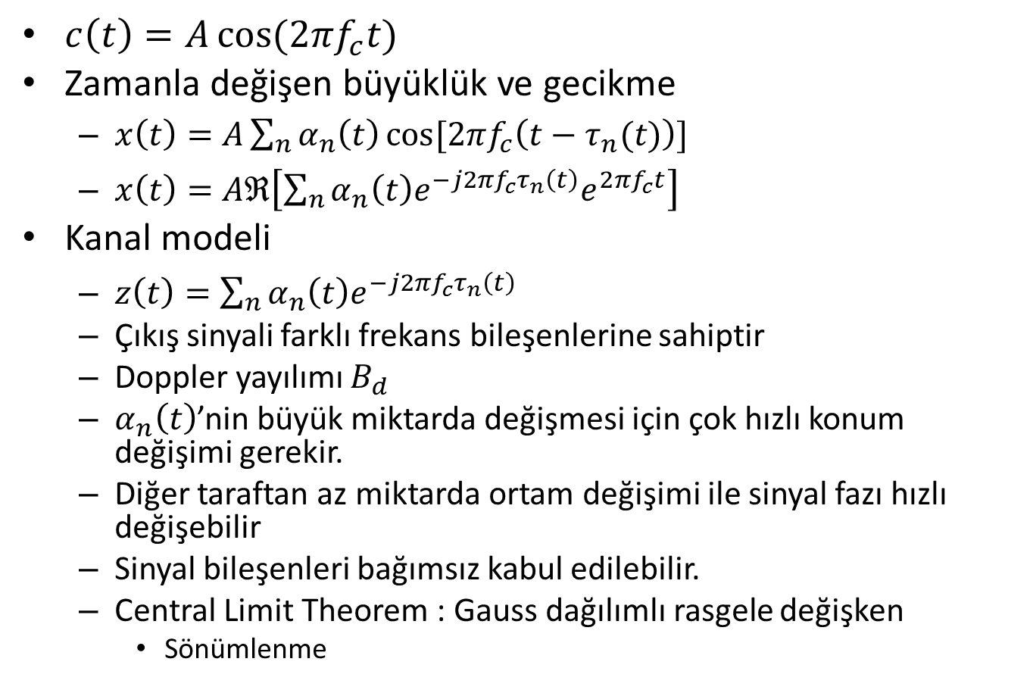
10.1 Giriş
$c\left(t\right)=A\cos{(2πf_{c}t)}$
Zamanla değişen büyüklük ve gecikme
  $x\left(t\right)=A\sum_{n}{α_{n}\left(t\right)\cos{[2πf_{c}\left(t−τ_{n}(t)\right)]}}$
  $x\left(t\right)=Aℜ\left[\sum_{n}{α_{n}\left(t\right)e^{−j2πf_{c}τ_{n}\left(t\right)}e^{2πf_{c}t}}\right]$
Kanal modeli
  $z\left(t\right)=\sum_{n}{α_{n}\left(t\right)e^{−j2πf_{c}τ_{n}\left(t\right)}}$
  Çıkış sinyali farklı frekans bileşenlerine sahiptir
  Doppler yayılımı $B_{d}$
  $α_{n}\left(t\right)$’nin büyük miktarda değişmesi için çok hızlı konum değişimi gerekir.
  Diğer taraftan az miktarda ortam değişimi ile sinyal fazı hızlı değişebilir
  Sinyal bileşenleri bağımsız kabul edilebilir.
  Central Limit Theorem : Gauss dağılımlı rasgele değişken
    Sönümlenme

Slide 4

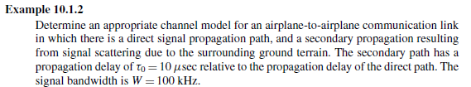
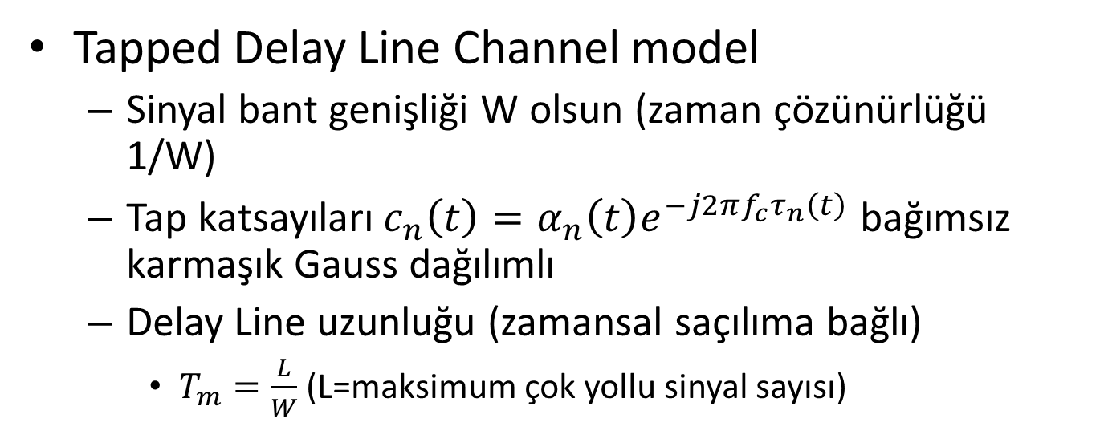
10.1 Giriş
Tapped Delay Line Channel model
  Sinyal bant genişliği W olsun (zaman çözünürlüğü 1/W)
  Tap katsayıları${{ c}_{n}\left(t\right)=α}_{n}\left(t\right)e^{−j2πf_{c}τ_{n}\left(t\right)}$ bağımsız karmaşık Gauss dağılımlı
  Delay Line uzunluğu (zamansal saçılıma bağlı)
    $T_{m}=\frac{L}{W}$ (L=maksimum çok yollu sinyal sayısı)

Slide 5
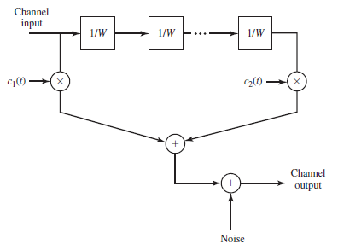
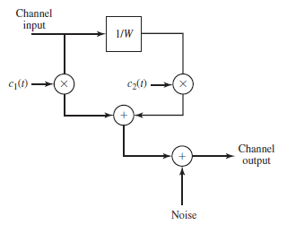


Slide 6
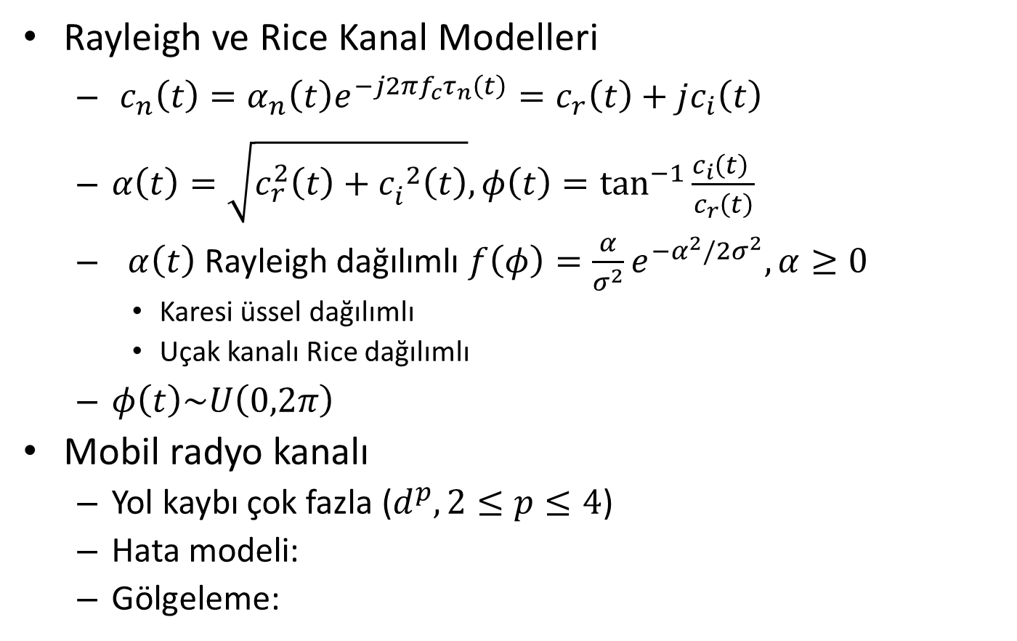
10.1 Giriş
Rayleigh ve Rice Kanal Modelleri
  ${{ c}_{n}\left(t\right)=α}_{n}\left(t\right)e^{−j2πf_{c}τ_{n}\left(t\right)}=c_{r}\left(t\right)+jc_{i}\left(t\right)$
  $α\left(t\right)=\sqrt{c_{r}^{2}\left(t\right)+{c_{i}^{}}^{2}\left(t\right)},φ\left(t\right)=\tan^{−1}{\frac{c_{i}\left(t\right) }{c_{r}\left(t\right)}}$
  $α\left(t\right)$ Rayleigh dağılımlı $f\left(φ\right)=\frac{α}{σ^{2}}e^{−α^{2}/2σ^{2}},α≥0$
    Karesi üssel dağılımlı
    Uçak kanalı Rice dağılımlı
  $φ\left(t\right)\sim U\left(0,2π\right)$
Mobil radyo kanalı
  Yol kaybı çok fazla ($d^{p}, 2≤p≤4$)
  Hata modeli:
  Gölgeleme:

Slide 7
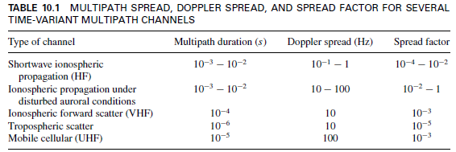
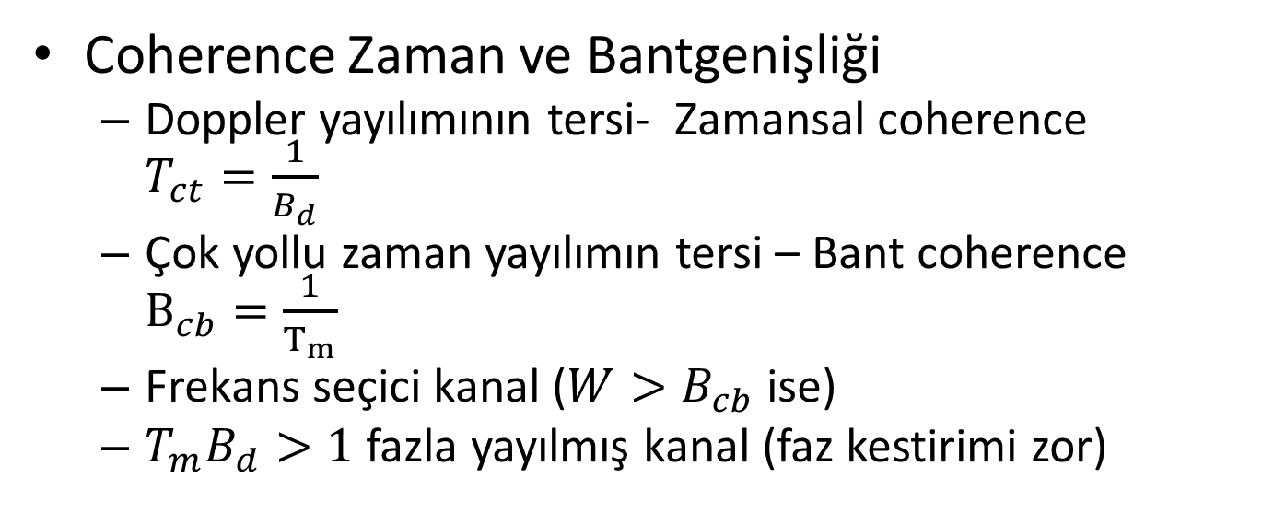
10.1 Giriş
Coherence Zaman ve Bantgenişliği
  Doppler yayılımının tersi- Zamansal coherence $T_{ct}=\frac{1}{B_{d}}$
  Çok yollu zaman yayılımın tersi – Bant coherence $B_{cb}=\frac{1}{T_{m}}$
  Frekans seçici kanal ($W>B_{cb}$ ise)
  $T_{m}B_{d}>1$ fazla yayılmış kanal (faz kestirimi zor)

Slide 8
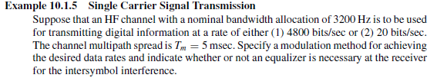

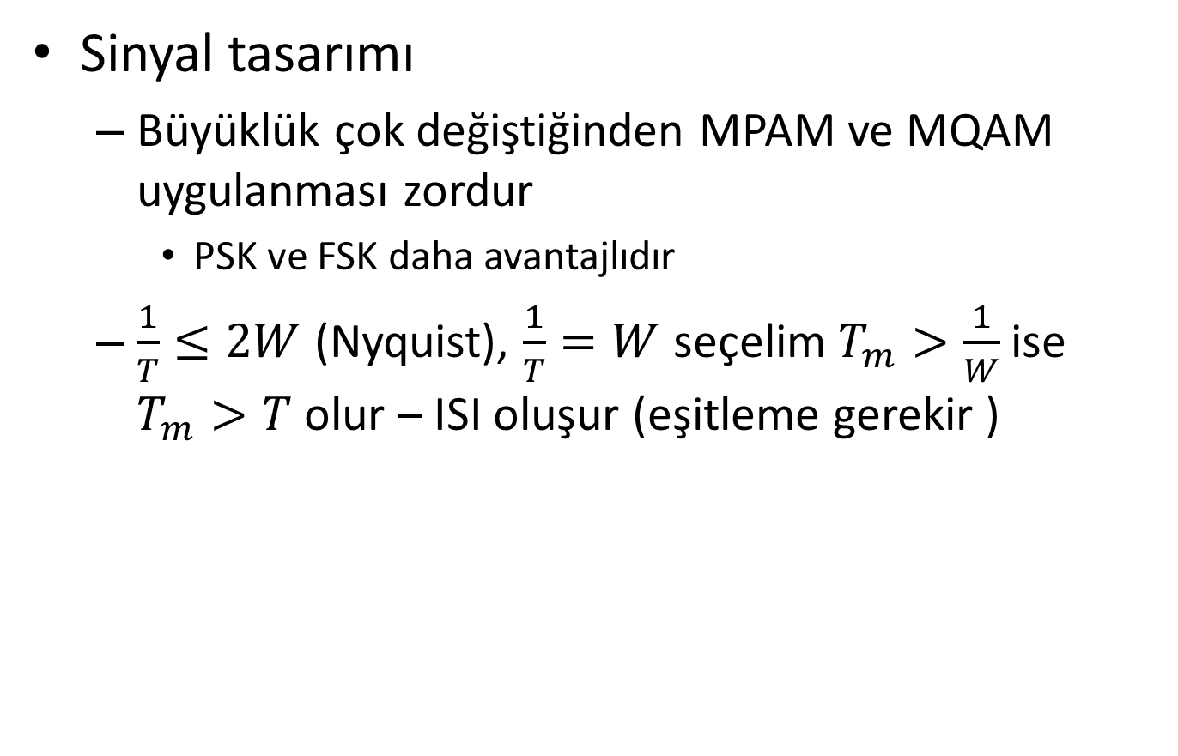
10.1 Giriş
Sinyal tasarımı
  Büyüklük çok değiştiğinden MPAM ve MQAM uygulanması zordur
    PSK ve FSK daha avantajlıdır
  $\frac{1}{T}≤2W$ (Nyquist), $\frac{1}{T}=W$ seçelim $T_{m}>\frac{1}{W}$ ise $T_{m}>T$ olur – ISI oluşur (eşitleme gerekir )

Slide 9
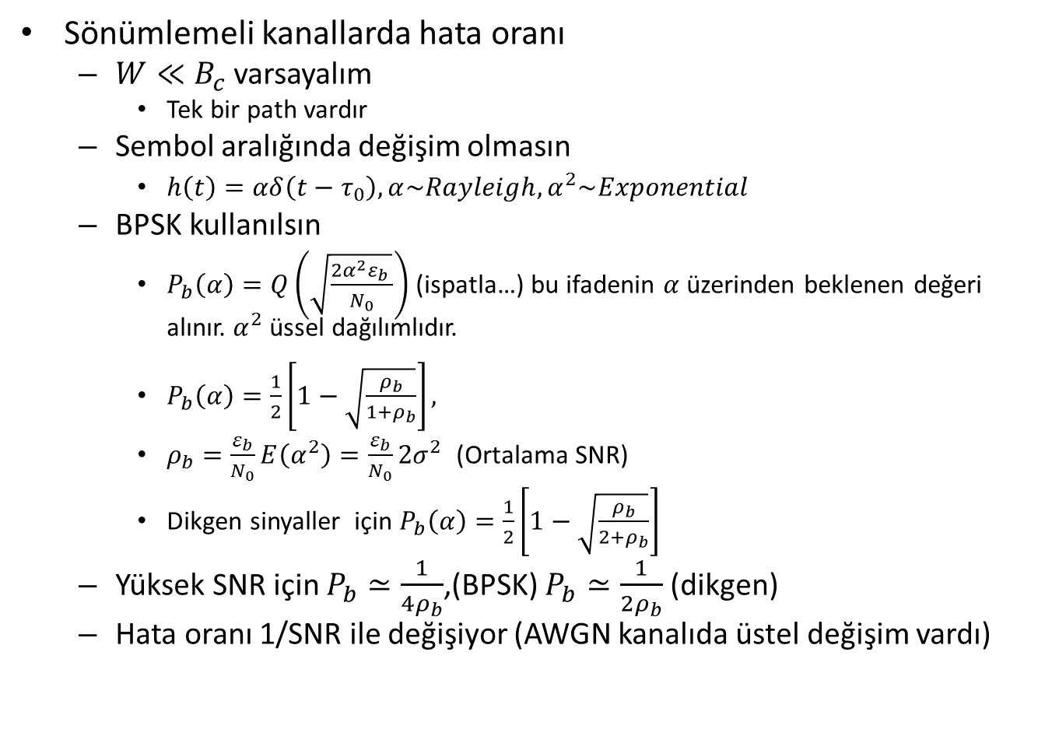
10.1 Giriş
Sönümlemeli kanallarda hata oranı
  $W≪B_{c}$ varsayalım
    Tek bir path vardır
  Sembol aralığında değişim olmasın
    $h\left(t\right)=αδ\left(t−τ_{0}\right), α\sim Rayleigh, α^{2}\sim Exponential$
  BPSK kullanılsın
    $P_{b}\left(α\right)=Q\left(\sqrt{\frac{2α^{2}ε_{b} }{N_{0}}}\right)$ (ispatla…) bu ifadenin $α$ üzerinden beklenen değeri alınır. $α^{2}$ üssel dağılımlıdır.
    $P_{b}\left(α\right)=\frac{1}{2}\left[1−\sqrt{\frac{ρ_{b}}{1+ρ_{b}}}\right],$
    $ρ_{b}=\frac{ε_{b}}{N_{0}}E\left(α^{2}\right)=\frac{ε_{b}}{N_{0}}2σ^{2}$ (Ortalama SNR)
    Dikgen sinyaller için $P_{b}\left(α\right)=\frac{1}{2}\left[1−\sqrt{\frac{ρ_{b}}{2+ρ_{b}}}\right]$
  Yüksek SNR için $P_{b}≃\frac{1}{4ρ_{b}}$,(BPSK) $P_{b}≃\frac{1}{2ρ_{b}}$ (dikgen)
  Hata oranı 1/SNR ile değişiyor (AWGN kanalıda üstel değişim vardı)

Slide 10
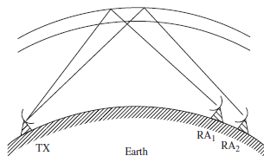
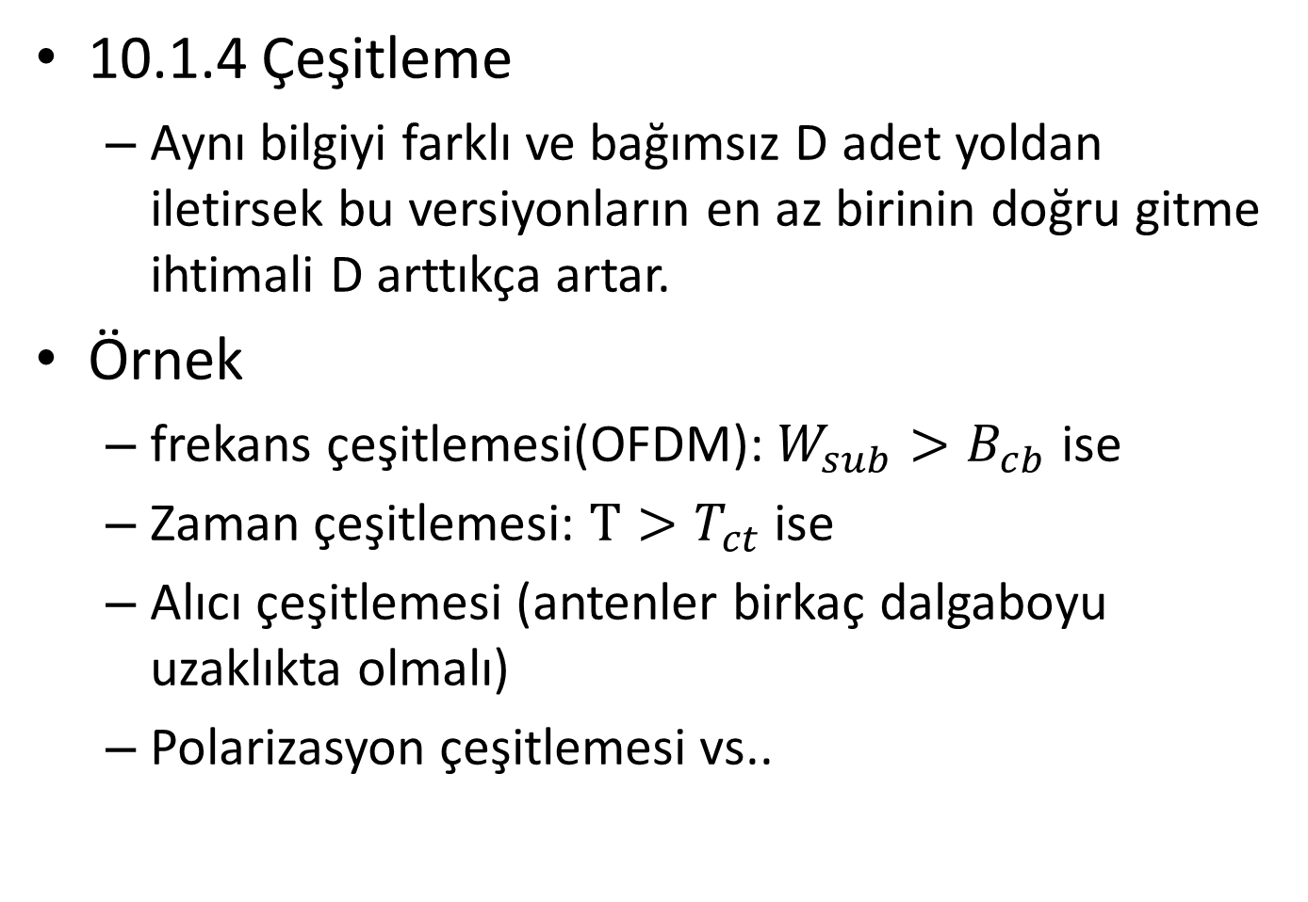
10.1 Giriş
10.1.4 Çeşitleme
  Aynı bilgiyi farklı ve bağımsız D adet yoldan iletirsek bu versiyonların en az birinin doğru gitme ihtimali D arttıkça artar.
Örnek
  frekans çeşitlemesi(OFDM): $W_{sub}>B_{cb}$ ise
  Zaman çeşitlemesi: $T>T_{ct}$ ise
  Alıcı çeşitlemesi (antenler birkaç dalgaboyu uzaklıkta olmalı)
  Polarizasyon çeşitlemesi vs..

Slide 11
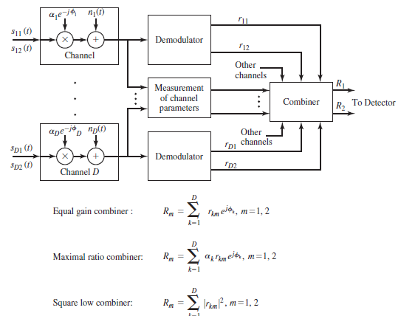
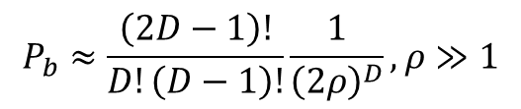
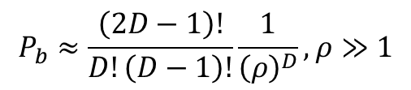
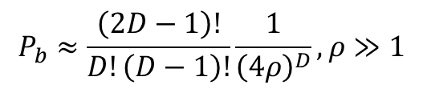

$$P_{b}≈\frac{\left(2D−1\right)!}{D!\left(D−1\right)!}\frac{1}{{\left(2ρ\right)}^{D}},ρ≫1$$
$$P_{b}≈\frac{\left(2D−1\right)!}{D!\left(D−1\right)!}\frac{1}{{\left(4ρ\right)}^{D}},ρ≫1$$
$$P_{b}≈\frac{\left(2D−1\right)!}{D!\left(D−1\right)!}\frac{1}{{\left(ρ\right)}^{D}},ρ≫1$$

